Slide 1

Внедрение устной части
в ЕГЭ по иностранным языкам
Начальник Управления оценки качества общего образования
Ю.С. Егорова

Slide 2

История внедрения устной части ЕГЭ
по иностранным языкам
Годы | Процедура проведения экзамена | Наличие экзаменатора в аудитории
2003-2006 гг. | запись ответов участников экзамена на аудиокассеты | есть
2006-2008 гг. | запись устного ответа участника ЕГЭ при помощи компьютерных технологий | есть
2011-2012 гг. | запись устного ответа участника ЕГЭ при помощи компьютерных технологий. | есть
2013 г. | запись устного ответа участника ЕГЭ при помощи компьютерных технологий | нет
2014 г. | автоматизированное рабочее место для участника (АРМ) | нет

Slide 3
Нормативно-правовое обеспечение процедуры
1. Изменение порядка проведения государственной итоговой аттестации по образовательным программам среднего общего образования, утвержденным приказом Минобрнауки России №1400 от 26.12.2013 (зарегистрирован Минюстом России 03.02.2014, регистрационный №31205)
(п. 47. При проведении ЕГЭ по иностранным языкам по желанию участника ЕГЭ включается раздел «Говорение», устные ответы которого записываются на аудионосители).
2. Методические рекомендации по организации и проведению единого государственного экзамена по иностранным языкам (устная часть)

Slide 4
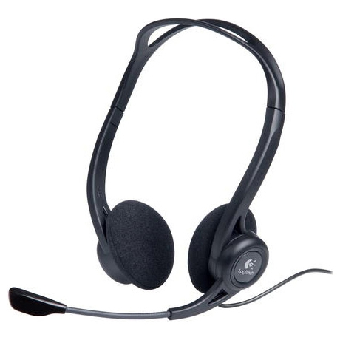
Особенности процедуры проведения устной части
Минимальное количество баллов – 22
Сдача экзамена в 2 дня
Общий результат (80 баллов+20 баллов)
Апелляция о несогласия с выставленными баллами подается ко всей работе
В одной аудитории организуется от 1до 10 персональных компьютеров с гарнитурами

Slide 5
Автоматизированное рабочее место (АРМ)
Компьютерная гарнитура
Автоматизированное рабочее место (АРМ)
Электронно-цифровая подпись члена государственной экзаменационной комиссии

Slide 6
Апробация устной части ЕГЭ
по иностранным языкам
12 ноября 2014 года
1 квартал 2015 года

Slide 7
БЛАГОДАРИМ ЗА ВНИМАНИЕ!

